Slide 1


Slide 2

Sanguis Care Software para gerenciamento de bancos de sangue
Integrantes: Eduardo Pereira Carvalho
Fábio Luis do Nascimento
Gabriel José Souza dos Santos
Natsumi Goto
Orientador: Rogério B. de Andrade
Coordenação: Neymar Siqueira Dellareti

Slide 3



Introdução
Problemas e Consequências
Solução e Benefícios
Contextualização

Slide 4

Objetivos
Objetivo Gerais: Otimizar o trabalhos dos hospitais com intuito de salvar mais vidas e sanar dúvidas frequentes.
Objetivos Específicos:
Gerenciamento do Usuario (Doador e Hospital).
Consulta do Armazenamento de Sangue.

Slide 5
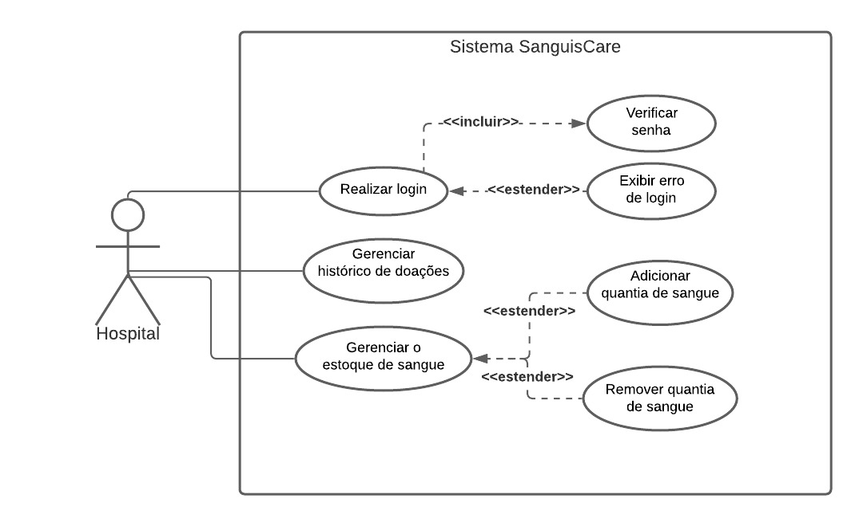
Diagrama de Caso de Uso

Slide 6
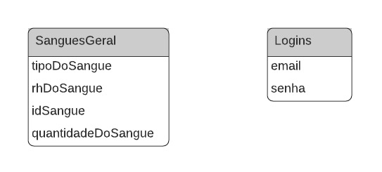
Modelo Entidade Relacionamento

Slide 7







Materiais Utilizados

Slide 8




Ciclo de Desenvolvimento
Projeto Físico
Projeto Lógico
Anteprojeto
Validação

Slide 9
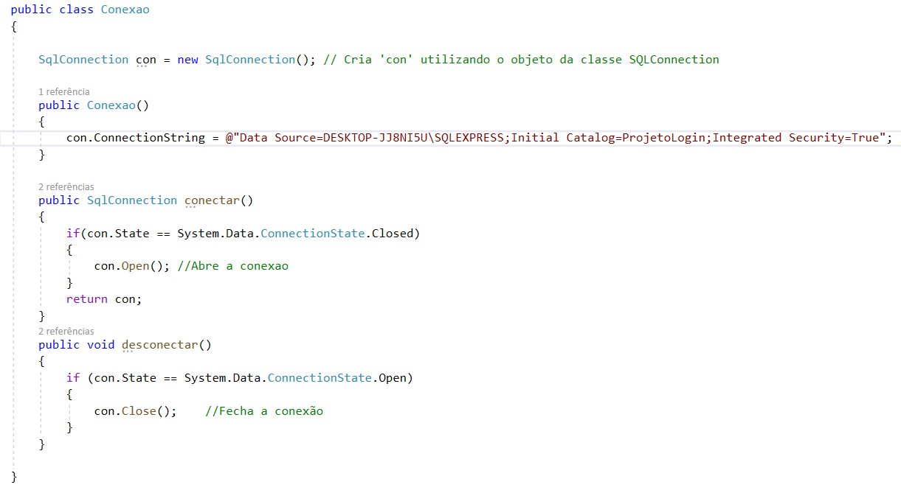
Codificação do Software

Slide 10
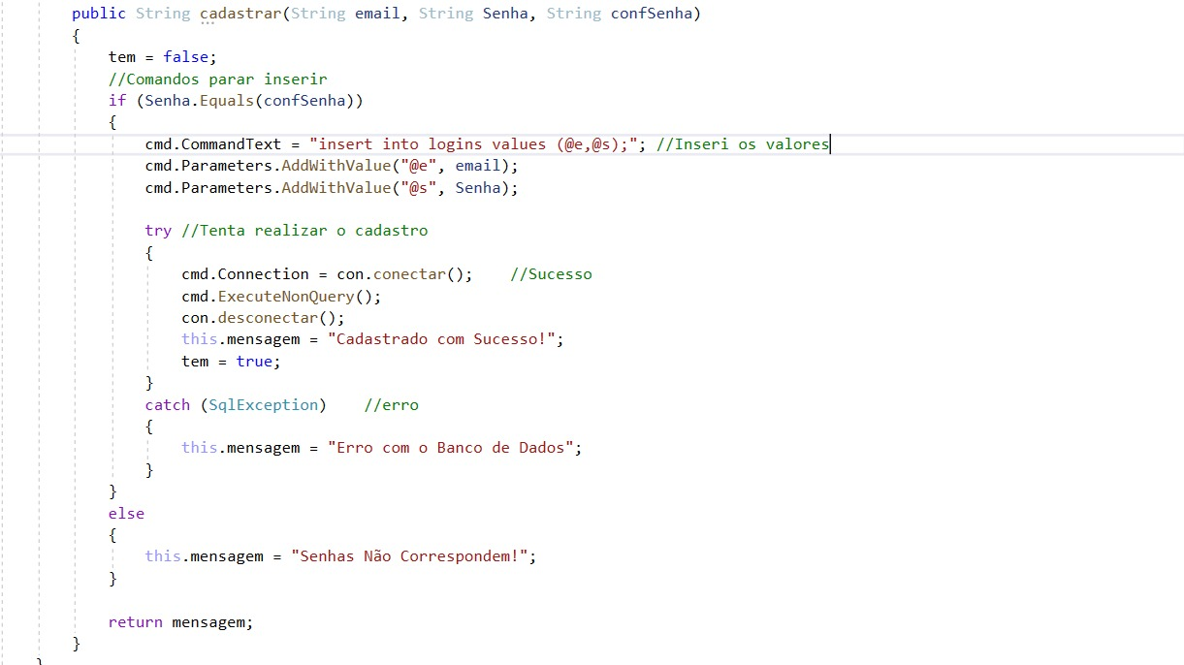
Codificação do Software

Slide 11
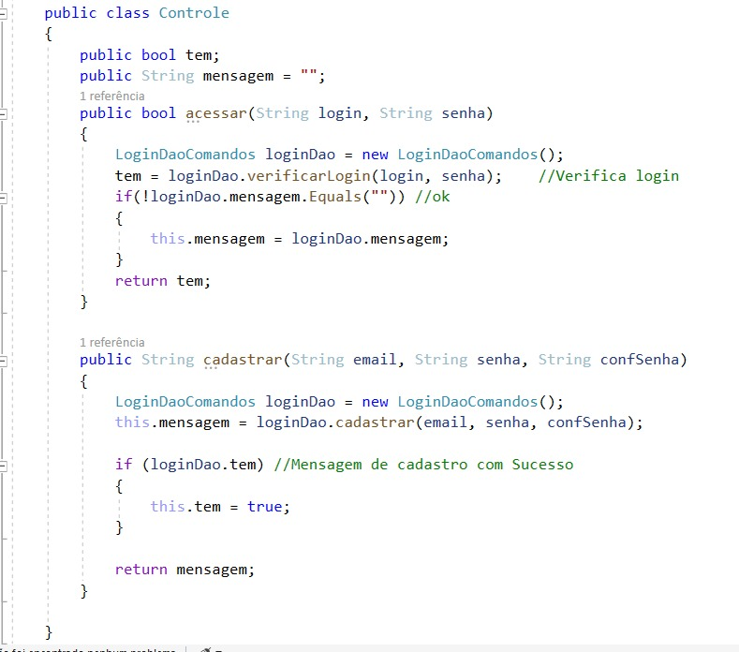
Codificação do Software

Slide 12
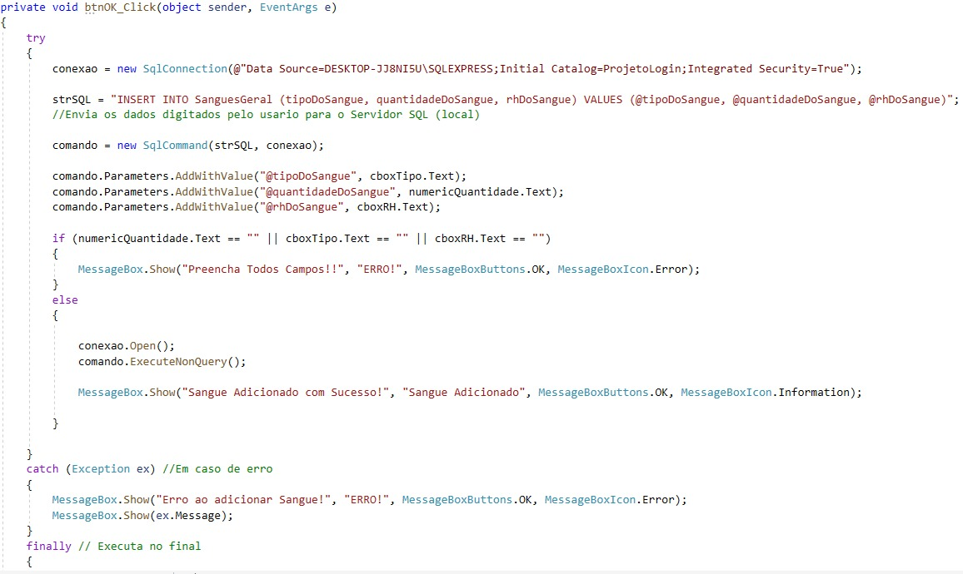
Codificação do Software

Slide 13
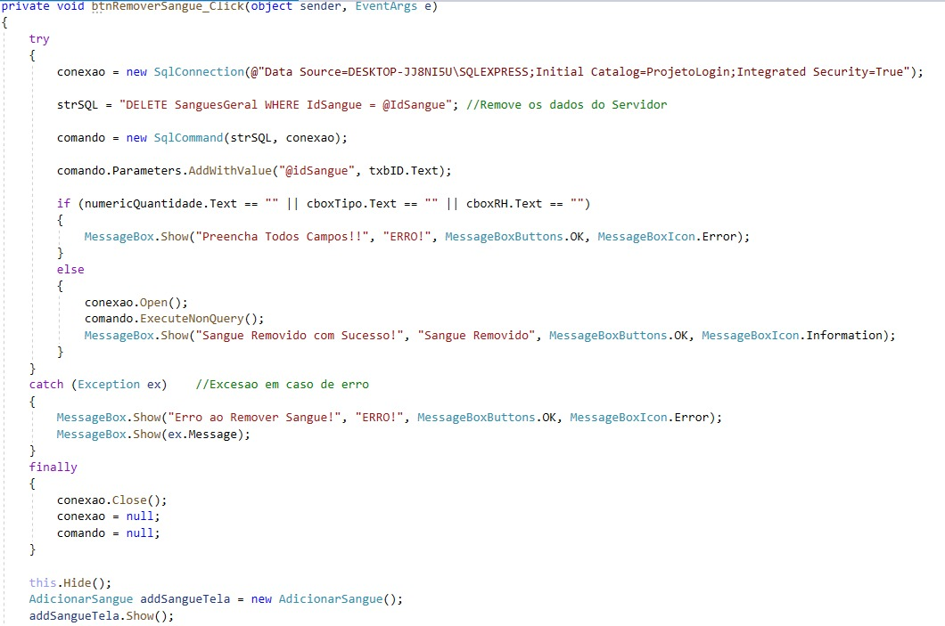
Codificação do Software

Slide 14
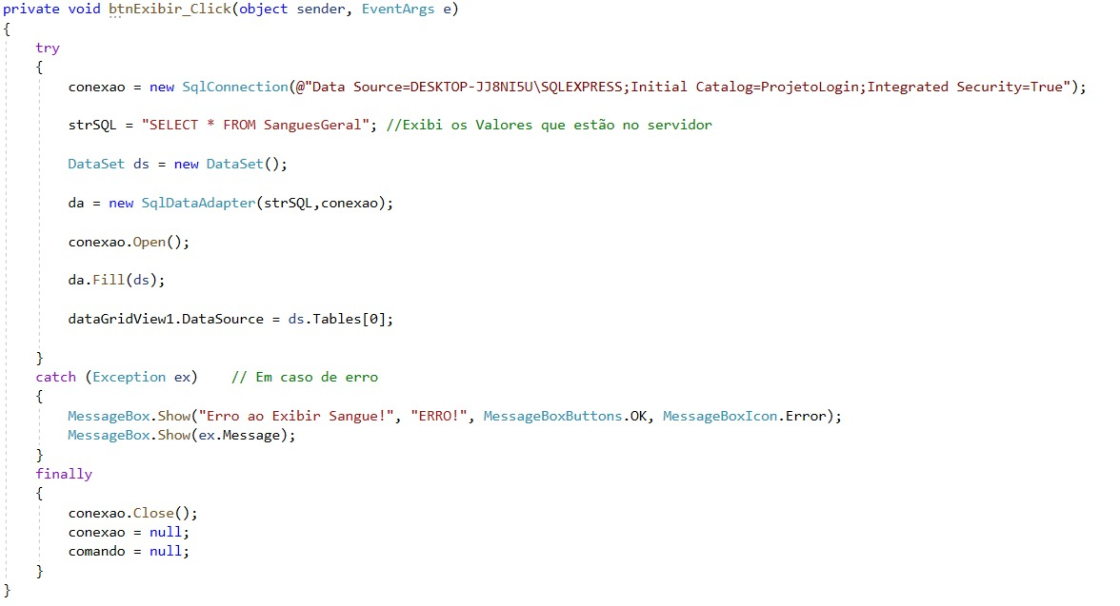
Codificação do Software

Slide 15
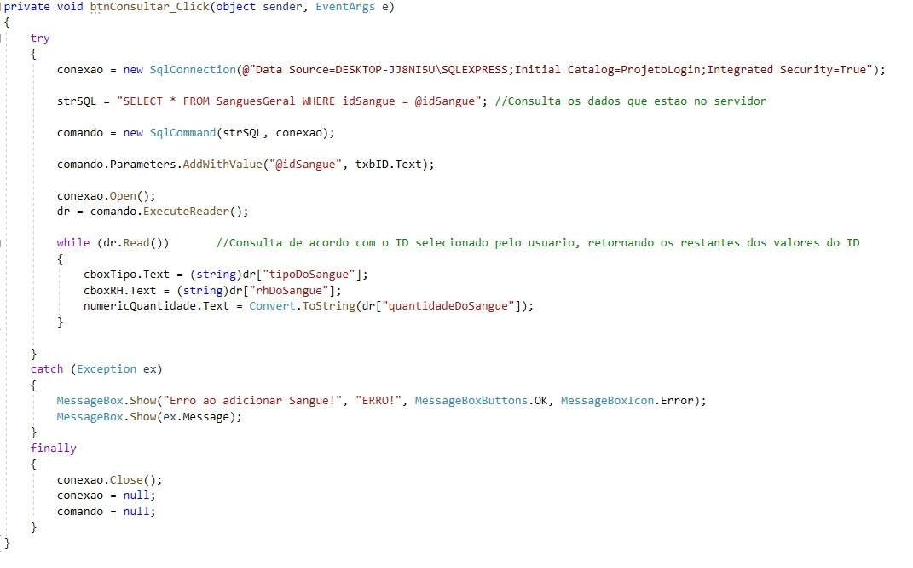
Codificação do Software

Slide 16
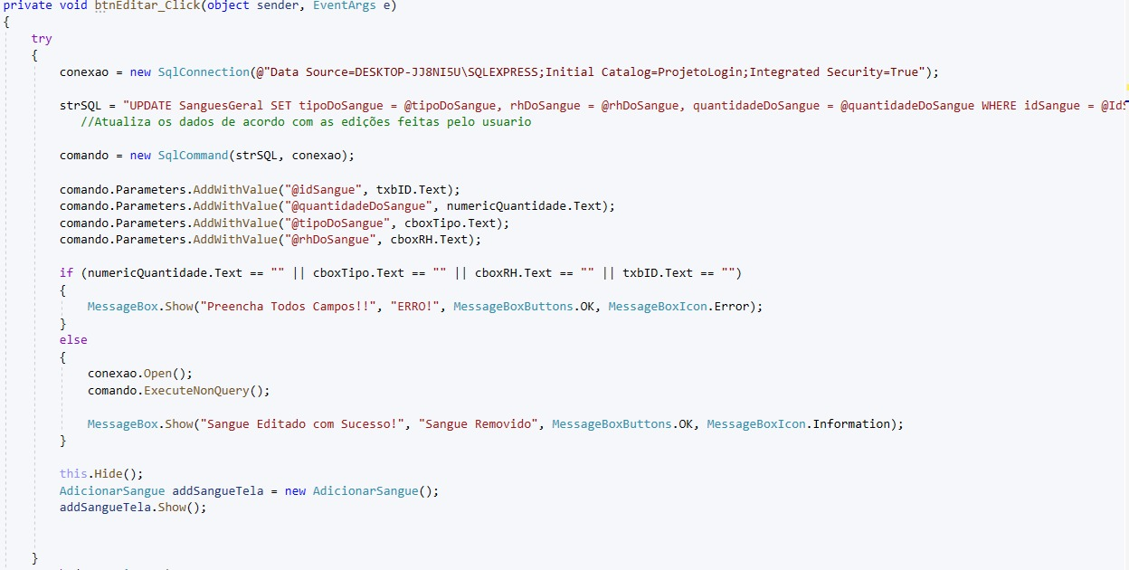
Codificação do Software

Slide 17
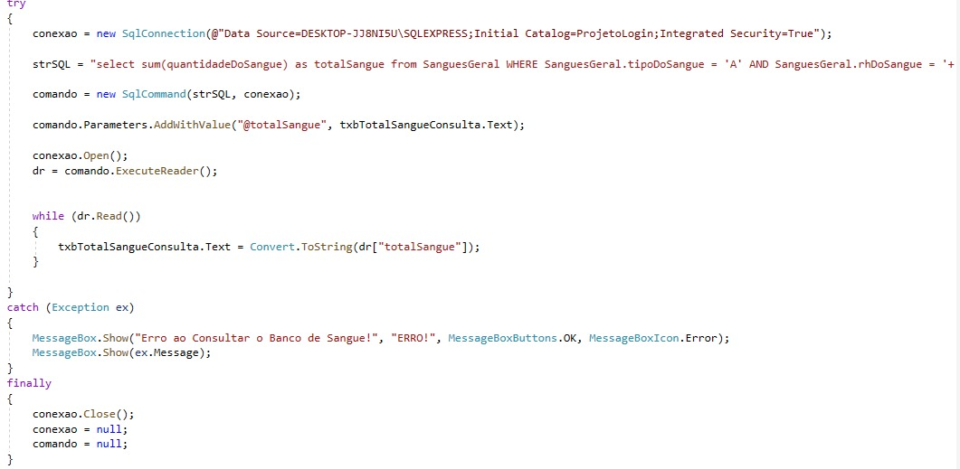
Codificação do Software

Slide 18
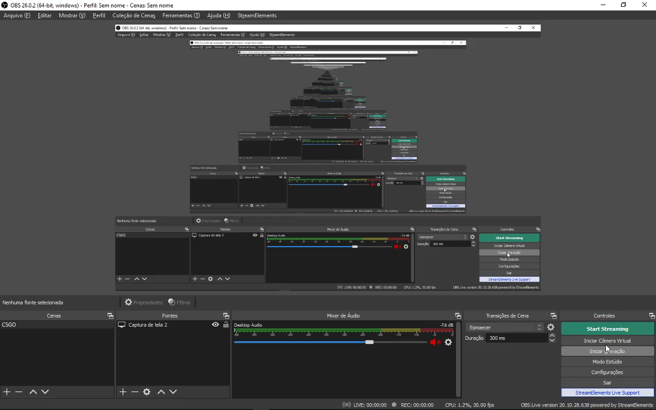
Execução do Programa

Slide 19

Resultados Esperados
Com o desenvolvimento do software, espera-se trazer benefícios para a área da saúde, como a maior conscientização dos cidadãos em relação à doação de sangue.

Slide 20

Conclusão
A equipe alcançou todos os objetivos especificos.

